Slide 1
Digi arkeen -neuvottelukunta: pyöreän pöydän keskustelujen valmistelu käynnistyy
VM sihteeristö 8/2020
Nvk:n 3. kokous 28.8.2020

Slide 2
Pyöreän pöydän keskustelun konseptia
Lähtö-kohtana hallitus-ohjelma
Teeman valinta
Teeman kuvaus,
aiheeseen liittyvän tutkimuksen seulonta,
taustamateriaalien valmistelu, tulo-/näkökulman valitseminen
Kutsun laadinta ja kutsuttavien listaus
-mihin kysymyksiin halutaan vastauksia?
-ketkä kaikki ovat osallisia/tekevät tämän parissa töitä/kuuluvat kohderyhmään?
Pyöreän pöydän keskustelu/t:
alustuspuheenvuoro/t,
fasiliointi/moderaattori/t,
kirjurit,
keskustelu,
yhteenveto,
yhteinen ymmärrys/näkemys
Tuotos / kooste / ulostulo / kannanotto:
laadinta, kommentointikierros,
käsittely nvk:ssa, lähettäminen asianosaisille toimijoille ja julkaiseminen sekä levittäminen
Viestintä
Aikataulutus,
tilavaraukset,
alustajien ja moderaattorien kartoitus ja varaaminen
Seuranta ja
muut jälkityöt (osallistujien kiittäminen/kontaktointi, palautekyselyt, arkistointi)

Slide 3
Valitut teemat
Teema 1: Hyvinvointi ja osallisuus digitaalisessa yhteiskunnassa
Keskustelun ajankohdaksi sovittu 29.10.2020 kello 9-12.
Teema 2: Osaaminen ja taidot digitaalisessa yhteiskunnassa
Teema 3: Oikeudet digitaalisessa yhteiskunnassa ja palveluissa

Slide 4
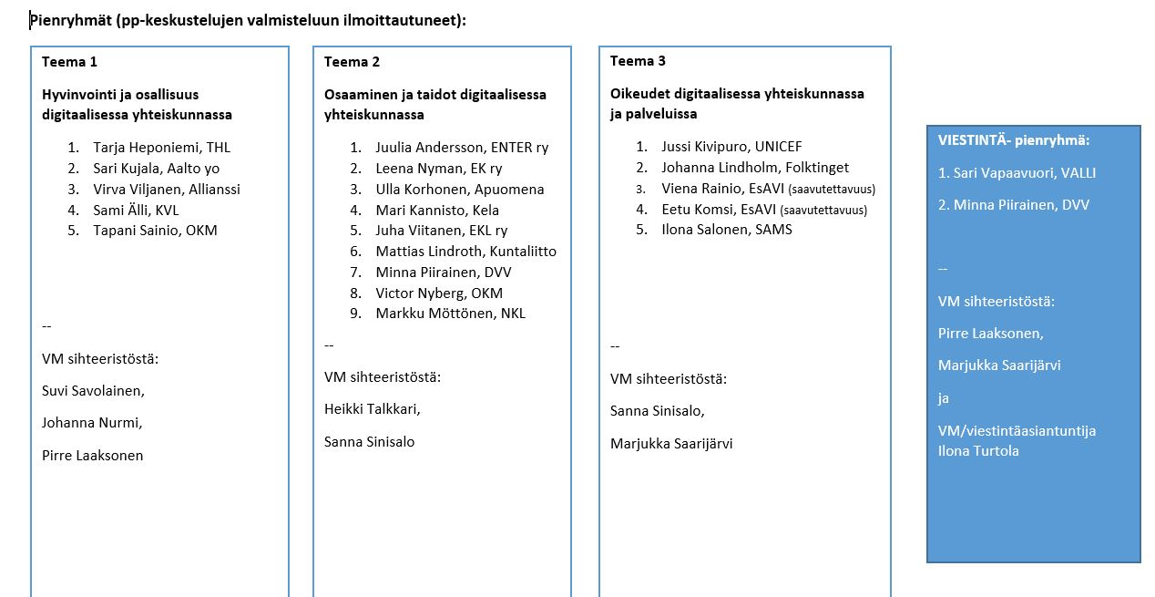
Teemakohtaiset valmisteluryhmät (tilanne alla 28.8. klo 9) Linkki listaan Tiimerissä

Slide 5
Valmisteluryhmien organisoituminen
Ryhmä/teema 1 käynnistää työnsä heti
VM sihteeristö hoitaa kalenterivaraukset ryhmien kokoontumisille, avustaa ja tukee ryhmiä valmistelutyössä. Kullekin teemalle on sihteeristöstä nimetty erikseen omat vastuuhenkilönsä.
Tiimeriin perustetaan ryhmille omat kansionsa.
Ryhmät valitsevat keskuudestaan ryhmän puheenjohtajan ja jakavat valmisteluvastuut ja tehtävät haluamallaan tavalla.
Ryhmä voi pyytää kommentteja ja apua myös muulta neuvottelukunnalta ja konsultoida myös neuvottelukunnan ulkopuolisia tahoja.
Etenkin teemojen 2 ja 3 osalta, valmisteluryhmät voivat pohtia pyöreän pöydän lisäksi muita mahdollisia täydentäviä toimintamuotoja, joilla nostaa esiin teeman kannalta tärkeitä asioita tai herättää keskustelua jo ennen pyöreää pöytää.
VM kilpailuttaa ammattifasilitaattorin vetämään tilaisuuksia
Etenkin 1. pyöreän pöydän kokemuksia ja palautetta hyödynnetään seuraavien valmistelussa.

Slide 6
Evästyksiä 1. ryhmän työskentelyyn
Teema 1: Hyvinvointi ja osallisuus digitaalisessa yhteiskunnassa
Syvennetään tietämystä siitä mitä on hyvinvointi ja osallisuus suomalaisessa digitaalisessa yhteiskunnassa. Tarkennetaan miten ne tulisi ottaa huomioon palvelujen ja demokratian
kehittämisessä valtakunnallisesti ja paikallisesti. Lisätään tietoisuutta tekijöistä, joilla edistetään mahdollisuuksia käyttää digitaalisia palveluja hyvinvoinnin ja osallisuuden lisäämiseksi (esimerkiksi pääsy laitteiden ja palvelujen äärelle, laitteiden ja nettiyhteyden hankkiminen, palvelujen saavutettavuus).

Slide 7
Evästyksiä DigiIN- tutkimushankkeen pohjalta
Sekä kansalaisten että sote-ammattilaisten on vaikea löytää tarjolla olevia sähköisiä sote-palveluita eikä heillä ole tietoa niiden mahdollisuuksista. Tutkimustiedon valossa etenkin hyötyjen ymmärtäminen tukee käyttäjien motivaatiota käyttää palveluita. Suomi.fi-sivustolla ei ole esitelty sote-palveluita. Sähköisistä palveluista ei ole tiedotettu systemaattisesti eikä hyödynnetty siihen kansainvälisesti tunnistettuja keinoja.
Digipalvelut koetaan pääosin hyödyllisiksi, mutta kaikilla ei ole varaa tietokoneeseen tai nettiyhteyteen.
Kansalaisia sekä ammattilaisia pitäisi saada mukaan palvelujen kehittämiseen. Sähköisten terveyspalveluiden käytettävyys on usein heikolla tasolla, niitä testataan heikosti etukäteen, niistä ei kerätä palautetta eikä palautetta aina hyödynnetä ongelmien korjaamiseksi.
Ensimmäinen askel on kehittää käytettäviä ja saavutettavia sähköisiä palveluita, mutta myös palveluorganisaatioiden on nivottava ne oman toimintansa osaksi ja osallistuttava niistä tiedottamiseen ja käyttöönoton tukeen.
Tukea sähköisten palveluiden käyttöön on erityisen vaikea saada syrjäseudulla ja jos oma liikkuminen on vaikeaa.

Slide 8
Tällä hetkellä vastuutus puuttuu. Toimintaa pitäisi kyetä kohdentamaan jollekin taholle/tahoille (esim. kuntiin). Vastuu ei voi kohdistua ainoastaan järjestöille, joilla rahoitus toimintaan esimerkiksi vuodeksi.
Onko digipalveluille vaihtoehtoja henkilöiden kohdalla joilla suuri vaara digisyrjäytymiseen.
Kieliasiat: Digipalveluissa käytettävä lääketieteellinen kieli usein vaikeasti ymmärrettävää.
Mikä tulisi olla ammattilaisten rooli digipalveluiden käyttöön ohjaajina ja motivoijina.
Katso myös:
https://storage.googleapis.com/thl-production/2019/10/digiin-tilannekuvaraportti.pdf

Slide 9
Muita tutkimuksia, näkökulmia, ammennettavaa
Nvk:n aiempien kokouksien ryhmätyömateriaalit (pohdinnat, taustat, kutsuttavien pohdinta yms.) -> materiaalit Tiimerissä linkki kokous-kansioon
OM:n demokratia.fi :n ympärillä tehty digitaalisen demokratian kehitystyö
Eri kuntien moninainen digitaalisen osallisuuden kehittämistyö (viestintä, päätöksenteko, pääsy palveluihin jne.)
Koskiaho/Soste Ihan pihalla- julkaisu https://www.soste.fi/ihan-pihalla/
Digiosallisuus Suomessa TEAS-hanke https://tietokayttoon.fi/-/digiosallisuus-suomessa
STM:n Digiosallisuushanketta koskeva taustaselvitys (kalvosetti) https://koulutus.fcg.fi/Portals/2/2_Salminen_T_Digiosallisuus.pdf?ver=2020-01-29-154912-423
AuroraAI- tekoälyhankkeessa yksi case nuoret https://vm.fi/tekoalyohjelma-auroraai
… JA PALJON MUUTA ...

Slide 10
Muita evästyksiä ryhmälle?
Teema 1: Hyvinvointi ja osallisuus digitaalisessa yhteiskunnassa

Slide 11
VM sihteeristö: Pirre Laaksonen, koordinaattori, puh. 02955 30243 Johanna Nurmi, finanssineuvos, puh. 02955 30171 Marjukka Saarijärvi, ohjelmapäällikkö, puh. 02955 30208 Suvi Savolainen, neuvotteleva virkamies, puh. 02955 30122 Sanna Sinisalo, erityisasiantuntija, puh. 02955 30506 Heikki Talkkari, neuvotteleva virkamies, puh. 02955 30096
​Sähköpostit muotoa: etunimi.sukunimi@vm.fi

